Slide 1
Эволюция
Часть I.
Развитие теории эволюции
Гуськова С.А.,
учитель биологии МБОУ «Гатчинская СОШ № 9
с углублённым изучением отдельных предметов»
Гатчина
2018

Slide 2
ПРОИСХОЖДЕНИЕ ВИДОВ
Многообразие видов на земле – результат эволюции.
Эволюция (лат. Evolutio – развёртывание) – неприрывный и необратимый процесс исторического развития природы; сила, ведущая к образованию новых форм организмов; процесс, благодаря которому 3 млрд лет назад доклеточные формы жизни дали начало всему многообразию современных жизненных форм.

Slide 3
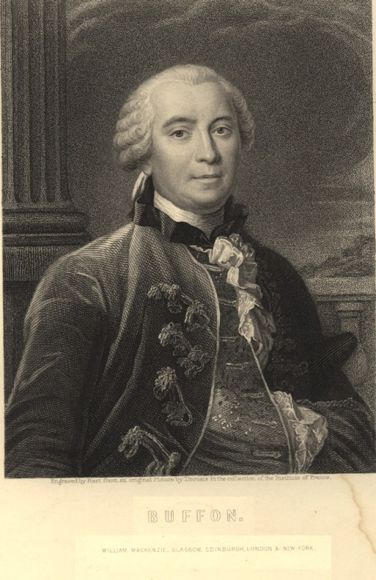
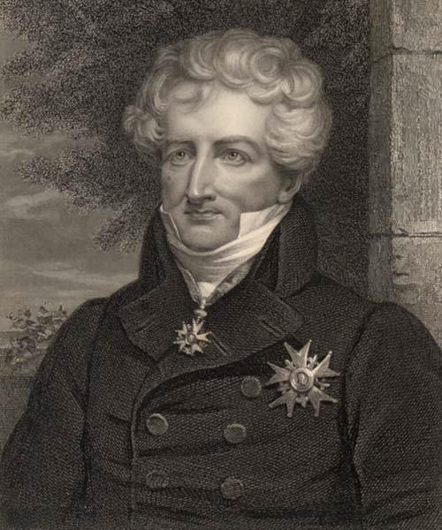
Развитие эволюционных идей в биологии
Основные причины изменяемости видов заключаются в прямом влиянии на организмы условий окружающей среды.
Органы животного – части одной целостной системы, а строение каждого органа закономерно соотносится со строением всех других (принцип корреляции);
Автор «теории катастроф»
Жорж Бюффон (1707 - 1778)
Жорж Кювье (1769 - 1832)

Slide 4
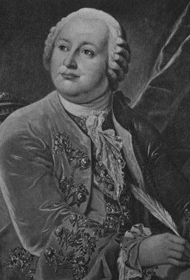
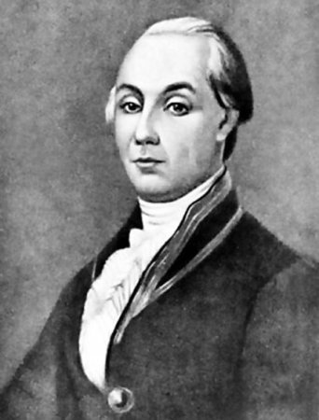
Русские эволюционисты
Считал, что природа развивается от простых веществ к сложным.
Утверждал, что изменение неживой природы ведет к изменению растений и животных. Живая и неживая природа – единое развивающееся целое.
Михаил Ломоносов (1711 - 1765)
Александр Радищев (1749 – 1802)

Slide 5
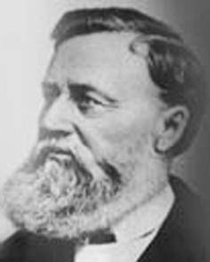
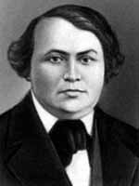
Русские эволюционисты
Провел анатомическое сравнение вымерших и ныне живущих организмов.
Утверждал, что виды действительно существуют в природе, но они изменчивы;
Поставил вопрос о том, что виды происходят один из другого и состоят между собой в родстве, подтвердив примерами из практики человека по выведению пород животных.
Афанасий Каверзнев (конец 18 в. – начало 19 в.)
Карл Рулье (1814 - 1858)

Slide 6
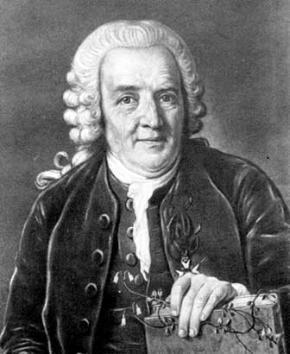
Карл Линней (1707 – 1788)
Описал около 10000 видов растений и 4200 видов животных, заложил основы науки систематики;
Создал первую классификацию растений и животных, разделив их на виды, роды и классы;
Ввел двойные латинские названия (бинарная номенклатура);
Усовершенствовал ботанический язык.
Ошибка: считал виды постоянными и неизменными.
Природа неизменна, но виды в природе существуют.

Slide 7
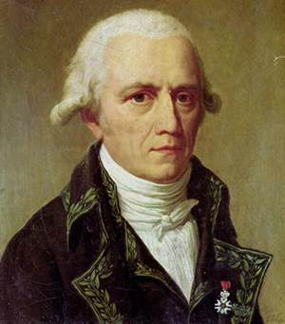
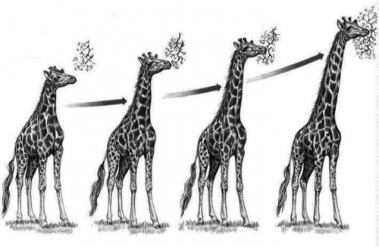
Жан-Батист Ламарк ( 1744 – 1829)
1809 г. – «Философия зоологии» – изложил первую эволюционную теорию;
Поставил вопрос о движущих силах эволюции;
Предположил, что развитие природы идет от низших форм к высшим.
Ошибки:
Внутреннее стремление организма к прогрессивному развитию;
Приспособленность возникает сразу под действием внешней среды;
Под влиянием внешних условий возникают только полезные изменения.
Природа изменяется, но видов в природе нет. (Теория трансформизма)

Slide 8
Предпосылки возникновения эволюционного учения
Социально - экономические
Научные
Развитие капитализма в Англии, крупнейшей промышленной и колониальной державы.
Интенсивный рост городов, требовавший повышения продуктивности сельского хозяйства.
Успехи в систематике растений и животных.
Создание клеточной теории.
Развитие биогеографии, эмбриологии, сравнительной анатомии и палеонтологии.
Эволюционное учение Ламарка.
Большая селекционная работа.
Многочисленные научные экспедиции. «Бигль» 1831-1836 .

Slide 9
Чарльз Дарвин ( 1809 – 1882)
1859 г. – «Происхождение видов путем естественного отбора»;
1869 г. – «Изменение сортов растений и пород животных»;
1871 г. – «Происхождение человека и половой отбор»
Природа изменяема, виды в природе существуют, они относительно постоянны.

Slide 10
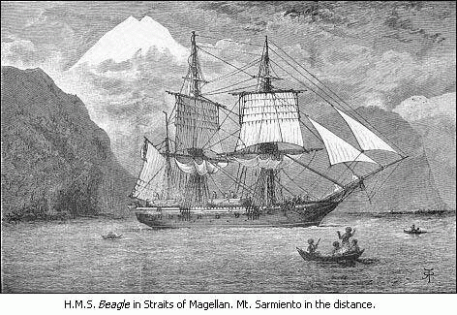
«Путешествие на «Бигле» было, конечно, самым важным событием моей жизни, определившим всю мою последующую деятельность». Ч. Дарвин

Slide 11
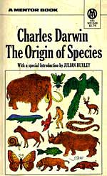
«Любопытно созерцать густо заросший берег, покрытый многочисленными, разнообразными растениями, птиц, поющих в кустах, насекомых, порхающих вокруг, червей, ползающих в сырой земле, и думать, что все эти прекрасно построенные формы, столь отличающиеся одна от другой и так сложно одна от другой зависящие, были созданы благодаря законам еще и теперь действующим вокруг нас. Эти законы в самом широком смысле – Рост и Воспроизведение, Наследственность, почти необходимо вытекающая из воспроизведения, Изменчивость ‹… ›, зависящая от действия жизненных условий ‹… ›, Прогрессия размножения столь высокая, что она ведет к Борьбе за жизнь и ее последствию – Естественному отбору, влекущему за собой Расхождение признаков и Вымирание менее совершенных форм. Т.о., из войны природы, из голода и смерти непосредственно вытекает самый высокий результат, какой ум в состоянии себе представить, - образование высших животных… Из такого простого начала возникло и продолжает возникать бесконечно число самых прекрасных и самых изумительных форм»

Slide 12
ТЕОРИЯ ЭВОЛЮЦИИ ЧАРЛЗА ДАРВИНА
Все организмы, населяющие нашу планету, изменчивы. Нет двух абсолютно одинаковых особей.
В природе рождается больше особей любого вида, чем могут прокормить природные ресурсы. В результате борьбы за существование выживают особи, обладающие наиболее выгодными в данных условиях признаками, т.е. происходит естественный отбор.
Сильнейшие особи вида оставляют потомство, передавая свои признаки по наследству.
Из за различия условий среды внутри ареала формируются разные приспособления (признаки) у особей одного вида, т.е. идёт расхождение признаков, приводящее к видообразованию.

Slide 13
Основные положения эволюционного учения Ч. Дарвина
Основная движущая сила эволюции – отбор на фоне борьбы за существование. Материалом для естественного отбора является наследственная изменчивость. Наследственность обеспечивает стабильность вида.
Результатом эволюции органического мира является многообразие видов растений и животных, приспособленных к условиям окружающей среды.
Эволюция органического мира преимущественно шла по пути усложнения организации живых существ.
Многообразие современных пород домашних животных и сортов растений является результатом действия искусственного отбора.

Slide 14
Суть теории Ч. Дарвина
СВОЙСТВА ВНЕШНЕЙ СРЕДЫ
СВОЙСТВА ОРГАНИЗМОВ
Разнообразие условий обитания
Ограниченность и неравномерность распределения жизненных ресурсов
Наследствен-ность
Изменчивость
Интенсивность размножения
Борьба за существование
Естественный отбор - направляющий фактор
Относительная приспособленность организмов к среде обитания
Разнообразные направления эволюции
Одновременное существование примитивных и высокооргани-зованных форм
Многообразие видов

Slide 15
ЧАРЛЗ ДАРВИН
Раскрыл движущие силы эволюции; объяснил изменение организмов исключительно действием сил природы, без вмешательства сверхъестественных сил.
Основной эволюции считал изменчивость организмов, борьбу за существование и естественный отбор.

Slide 16
эволюция
Эволюция – это процесс исторического развития живой природы на основе изменчивости, наследственности и естественного отбора.

Slide 17
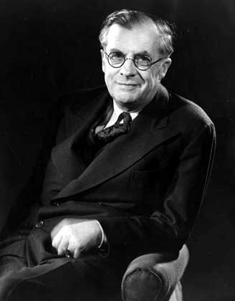
Синтетическая теория эволюции
(начало 40-х годов 20 века)
Это учение об эволюции органического мира, разработанное на основе данных современной генетики, экологии и классического дарвинизма.
Термин происходит от названия книги английского эволюциониста Дж. Хаксли–«Эволюция: современный синтез» (1942).

Slide 18
Основные положения СТЭ
Эволюция носит постепенный и длительный характер.
Материалом для эволюции служат мутации.
Мутационный процесс, комбинативная изменчивость, популяционные волны – движущие силы эволюции. Они поставляют материал для естественного отбора, носят случайный и ненаправленный характер.
Единственный направляющий фактор эволюции – естественный отбор, основанный на сохранении и накапливании мелких и случайных мутаций.

Slide 19
Основные положения СТЭ
Наименьшая эволюционная единица – популяция, а не особь.
Эволюция носит дивергентный характер, означающий, что один систематический таксон может быть предком нескольких дочерних таксонов.
Вид состоит из многих морфологически и генетически различающихся, но репродуктивно не изолированных единиц - популяций.
Обмен генами (аллелями) возможен лишь внутри вида.

Slide 20
Значение эволюционной теории
Эволюционная теория - наука об органической эволюции. Она представляет собой теоретическую основу биологии: современная биология воспринимает эволюционную теорию в качестве руководящего принципа. Благодаря теории эволюции, биология превратилась из кладовой фактов в подлинную науку, способную познать причинные связи между явлениями.
Теория эволюции — основа селекции. Она также широко используется в генетико–селекционной работе по созданию новых пород и сортов, а также для решении медицинских проблем.
Теория эволюции важна для понимания людьми процессов протекающих в природе, при организации и проведении природоохранных мероприятий.
Теория эволюции важна для выяснения причин устойчивости организмов к пестицидам.

Slide 21
Часть II. СВИДЕТЕЛЬСТВА ЭВОЛЮЦИИ (Факты, доказывающие существование эволюционного процесса)

Slide 22
СВИДЕТЕЛЬСТВА ЭВОЛЮЦИИ
ОСНОВНЫЕ СВИДЕТЕЛЬСТВА ЭВОЛЮЦИИ
Морфологические
Палеонтологические
Эмбриологические
Биогеографические
Молекулярные
Биохимические
Генетические

Slide 23
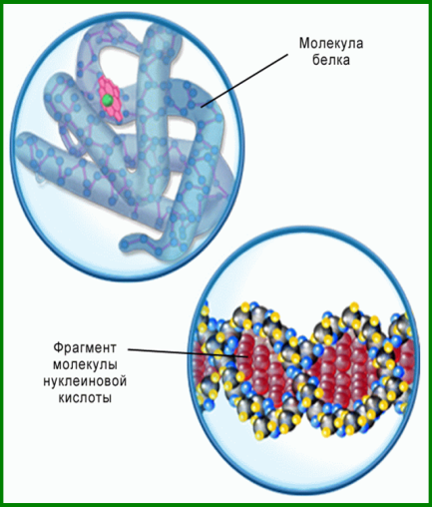
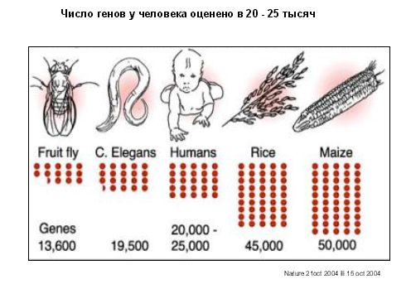
МОЛЕКУЛЯРНЫЕ СВИДЕТЕЛЬСТВА ЭВОЛЮЦИИ
Биохимические
Генетические
Все живые организмы имеют одинаковые механизмы хранения, передачи и реализации наследственной информации, которая записана в последовательности нуклеотидов ДНК (или РНК - у некоторых вирусов).
Геном каждого вида представляет собой генетическую летопись эволюции.

Slide 24
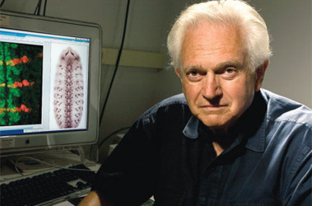
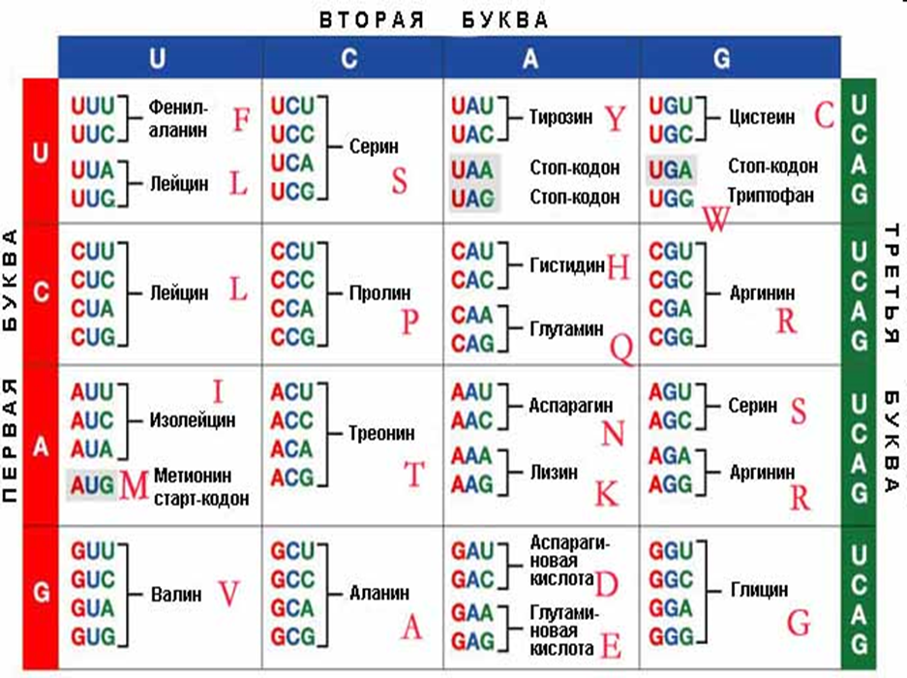
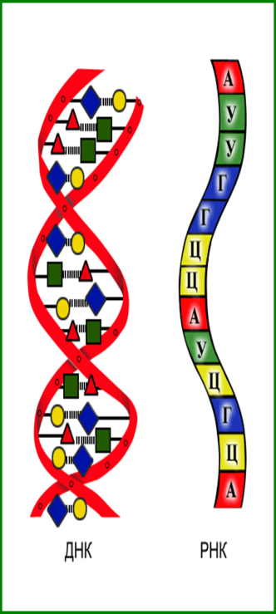
Единый механизм хранения наследственной информации
Для всех живых организмов существует единый генетический код: три нуклеотида (триплет) кодируют одну аминокислоту.
В 1968 г. американский ученый Маршалл Ниренберг (1927-2010) за расшифровку генетического кода был удостоен Нобелевской премии.

Slide 25
Единый механизм реализации наследственной информации
ДНК
Первичные структуры белков клетки
Третичные структуры
Функции белков
Особенности клетки
Схема синтеза белка в клетке

Slide 26
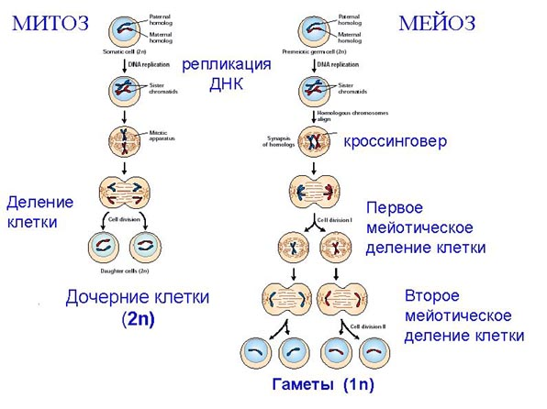
Единый механизм передачи наследственной информации
В основе размножения организмов лежит деление клеток.
Митоз
Мейоз
Биологический смысл
из одной диплоидной (2n)
из одной диплоидной (2n)
2 диплоидные (2n) клетки
4 гаплоидные (n) клетки

Slide 27
ГЕНЕТИЧЕСКАЯ ЛЕТОПИСЬ ЭВОЛЮЦИИ
Мутация – стойкое изменение генотипа
геномные
хромосомные
генные
Чем больше поколений отделяет современные виды от их общего предка, тем больше мутаций.
Геном вида – генетическая летопись эволюции.

Slide 28
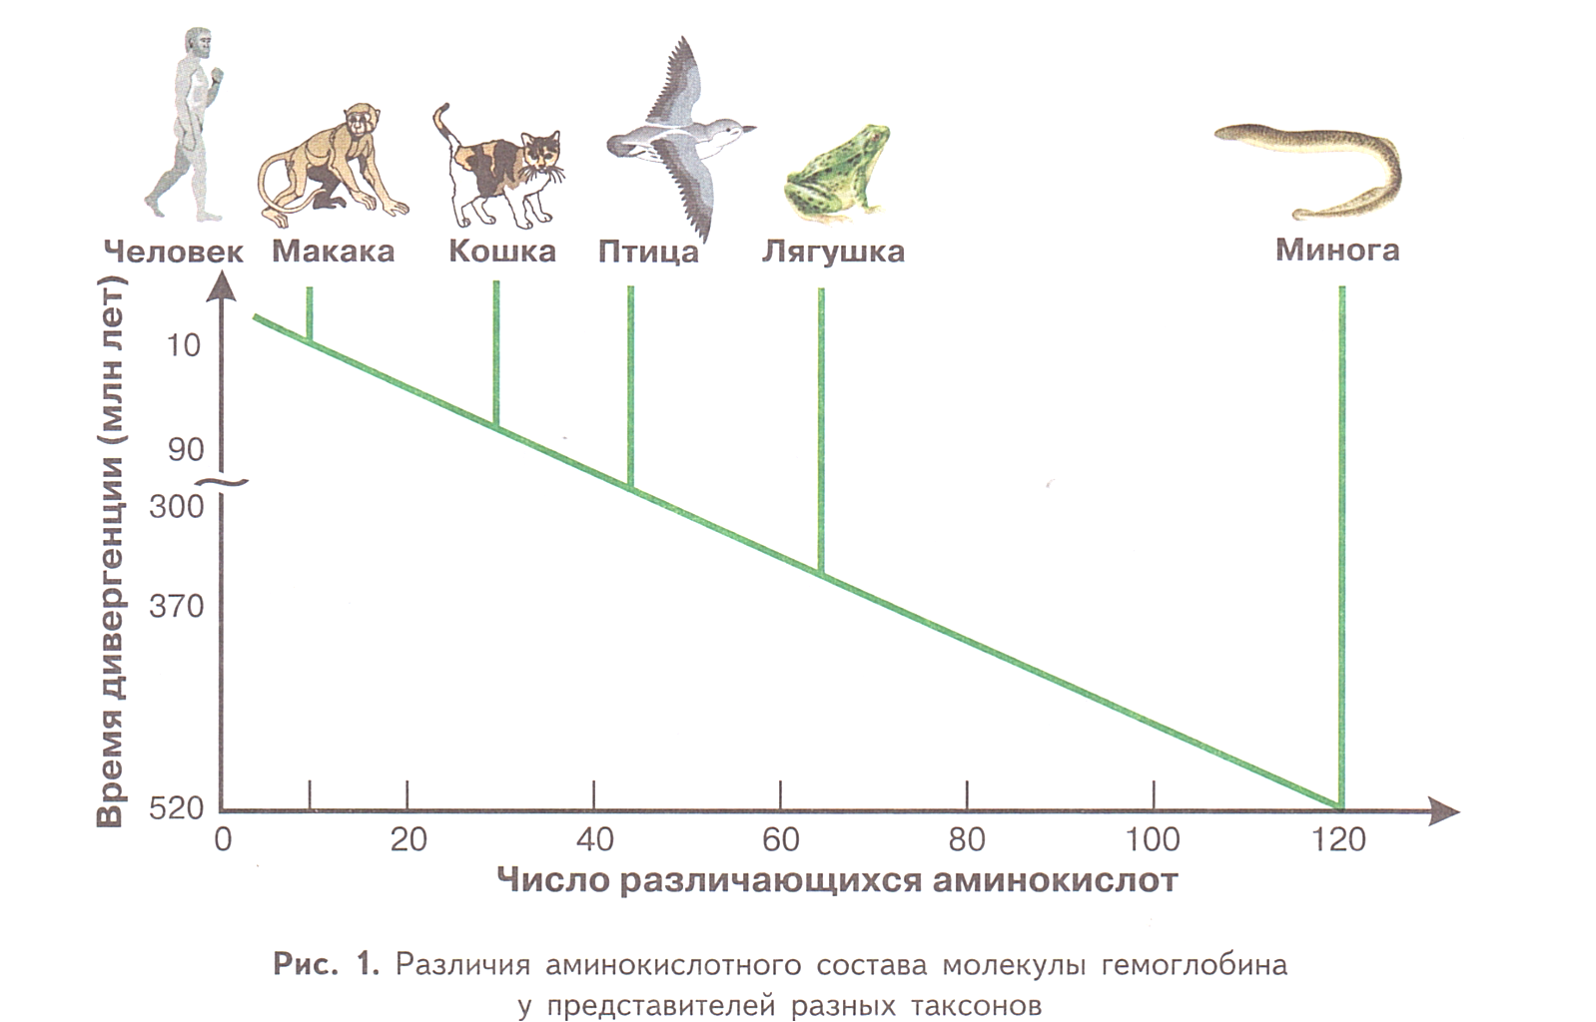
Различия аминокислотного состава молекул гемоглобина у представителей разных таксонов
Чем дальше разошлись виды, происходящие от общего предка, тем больше у таких видов будут различаться одни и те же белки по аминокислотному составу.

Slide 29
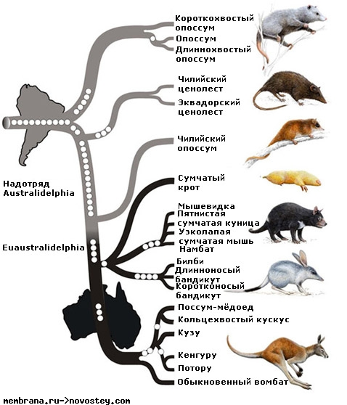
ФИЛОГЕНЕТИЧЕСКОЕ ДРЕВО
Филогенетическое древо – диаграмма в форме древа, отражающая происхождение видов живых организмов от общего предка.
Расшифровка геномов видов животных и растений позволили уточнить филогенетическое древо, построенное на основе морфологических признаков.
Так, генетики пересмотрели родину сумчатых. Сравнение не так давно расшифрованных геномов кенгуру и опоссума принесло весьма необычный результат. Германские учёные из Вестфальского университета Вильгельма выяснили, что все сумчатые произошли от предка, который проживал на территории современной Южной Америки.

Slide 30
ФИЛОГЕНЕТИЧЕСКОЕ ДРЕВО

Slide 31
ЭМБРИОЛОГИЧЕСКИЕ ДОКАЗАТЕЛЬСТВА ЭВОЛЮЦИИ
Закон зародышевого сходства
Принцип рекапитуляции
Явление зародышевого сходства позволило Ч. Дарвину и Э. Геккелю заключить, что в процессе онтогенеза как бы повторяются (рекапитулируют) многие черты строения предковых форм: на ранних стадиях развития повторяются признаки более отдаленных предков (менее родственных форм), а на поздних стадиях – близких предков (или более родственных современных форм).

Slide 32
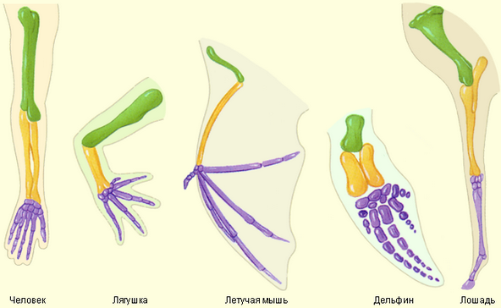
Сходство и различия в строении конечностей позвоночных

Slide 33
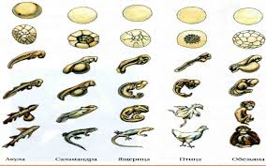
Принцип рекапитуляции
Рекапитуляция - повторение признаков далёких предков в онтогенезе современных организмов.
На ранних стадиях онтогенеза повторяются признаки более отдаленных предков, на поздних – близких предков.

Slide 34
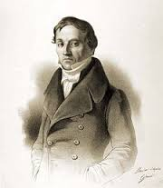
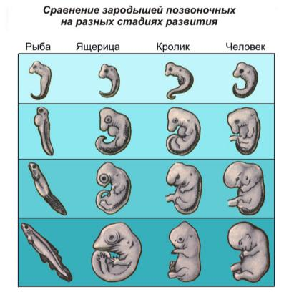
ЗАКОН ЗАРОДЫШЕВОГО СХОДСТВА
Сформулировал закономерность, которую называют «Законом зародышевого сходства»: "Чем более ранние стадии индивидуального развития сравниваются, тем больше сходства удается обнаружить".
Карл Бэр
(1792-1876)

Slide 35
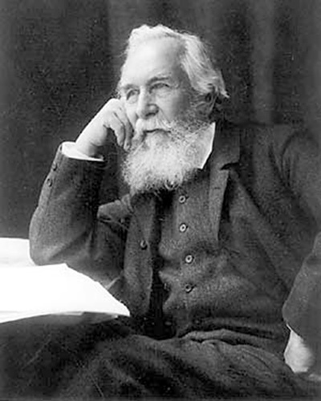
Биогенетический закон
Биогенетический закон Геккеля-Мюллера:
«Каждое живое существо в своем индивидуальном развитии (онтогенез) повторяет в известной степени формы, пройденные его предками или его видом (филогенез)».
Эрнст Геккель
(1834-1919)
Фриц Мюллер
(1822-1897)

Slide 36
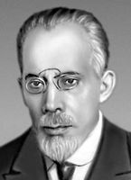
Развитие биогенетического закона
Биогенетический закон был развит и уточнен российским ученым А.Н. Северцовым показавшим, что в онтогенезе повторяются стадии не взрослых предков, а их эмбриональных стадий; филогенез – это исторический ряд выбранных в ходе естественного отбора онтогенезов.
А.Н. Северцов (1866-1936)

Slide 37
Ген-регулятор развития
Французские ученые Жакоб и Моно доказали, что ДНК сама управляет собой, что в ней, помимо генов, дающих информацию для синтеза ферментов (структурных генов), есть гены – регуляторы развития, управляющие этими структурными генами.

